Slide 1
De nouvelles maquettes pour les INSPE
Un point sur la méthode... Réflexions
Notes:
Penser et mettre en œuvre une spécificité du premier degré, la polyvalence qui ne se réduit pas à la juxtaposition des disciplines.
Dans un premier temps, on ne forme pas les élèves directement pour qu’ils deviennent savants, philosophes, artistes... mais pour les instruire, c'est à dire : les outiller, les équiper, les rendre sensibles à différents domaines, les rendre capables de comprendre, d'éprouver, de faire... différentes choses, différents objets, de nature ou de composition différente (un circuit électrique, la bataille de Waterloo, Le voyage d’Oregon…) de mener à bien des procédures intellectuelles (conceptualisation, résolution, opération, explication, investigation, composition…), des expériences physiques, sensibles, esthétiques… sous et par la médiation d’un professeur (intercesseur de culture)... et tout cela par l’étude de connaissances précises, explicites, assurées… sachant qu’au bout du compte resteront de ces apprentissages des traces, des processus cognitifs, symboliques…, la formation d’une sensibilité au monde (choses, êtres vivants, processus, relations…), plus ou moins aiguisée, affinée, cultivée… dans les différents registres de connaissance et d’action de l’homme… dont chaque citoyen fera un usage singulier
Il n'est pas question que les enseignants fassent le grand écart entre l'enseignement des diverses disciplines, ou entre une polyvalence revendiquée et un état de fait. Il leur est demandé de donner du sens aux apprentissages, et d’organiser au sein de leur écoles, pour leurs élèves une formation cohérente, en assumant une polyvalence de base individuelle et une polyvalence partagée par l’équipe enseignante.
Pour garantir la polyvalence de base, il nous semble nécessaire de distinguer ce qui, dans l’enseignement des différentes disciplines, est générique de ce qui est plus spécifique. Aussi nous travaillerons à expliciter la spécificité des sciences et de la géographie, en veillant aux démarches particulières associées à chacune d'elles, tout en repérant les aspects génériques, et les ouvertures vers les autres disciplines...

Slide 2
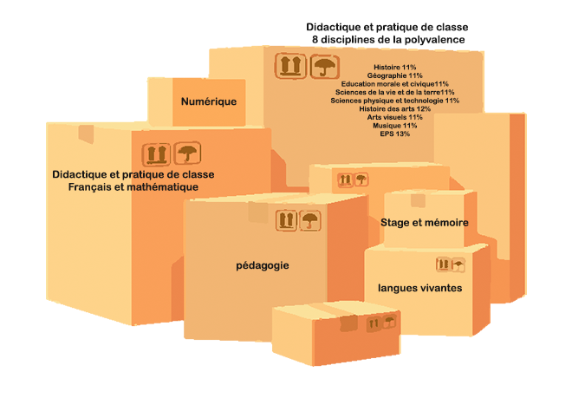
Notes:
Introduction :
En M1, une grande partie de notre ambition est de permettre aux étudiants de renouer avec des disciplines perdues de vue depuis une certain temps. Notre objectif est de situer les domaines disciplinaire dans l’ecole, en comprendre les enjeux dans la formation du citoyen.
Penser et mettre en œuvre une spécificité du premier degré, la polyvalence qui ne se réduit pas à la juxtaposition des disciplines.
Dans un premier temps, on ne forme pas les élèves directement pour qu’ils deviennent savants, philosophes, artistes... mais pour les instruire, c'est à dire : les outiller, les équiper, les rendre sensibles à différents domaines, les rendre capables de comprendre, d'éprouver, de faire... différentes choses, différents objets, de nature ou de composition différente (un circuit électrique, la bataille de Waterloo, Le voyage d’Oregon…) de mener à bien des procédures intellectuelles (conceptualisation, résolution, opération, explication, investigation, composition…), des expériences physiques, sensibles, esthétiques… sous et par la médiation d’un professeur (intercesseur de culture)... et tout cela par l’étude de connaissances précises, explicites, assurées… sachant qu’au bout du compte resteront de ces apprentissages des traces, des processus cognitifs, symboliques…, la formation d’une sensibilité au monde (choses, êtres vivants, processus, relations…), plus ou moins aiguisée, affinée, cultivée… dans les différents registres de connaissance et d’action de l’homme… dont chaque citoyen fera un usage singulier
Il n'est pas question que les enseignants fassent le grand écart entre l'enseignement des diverses disciplines, ou entre une polyvalence revendiquée et un état de fait. Il leur est demandé de donner du sens aux apprentissages, et d’organiser au sein de leur écoles, pour leurs élèves une formation cohérente, en assumant une polyvalence de base individuelle et une polyvalence partagée par l’équipe enseignante.
Pour garantir la polyvalence de base, il nous semble nécessaire de distinguer ce qui, dans l’enseignement des différentes disciplines, est générique de ce qui est plus spécifique. Aussi nous travaillerons à expliciter la spécificité des sciences et de la géographie, en veillant aux démarches particulières associées à chacune d'elles, tout en repérant les aspects génériques, et les ouvertures vers les autres disciplines...
Dans la précédente maquette, nous avons souhaiter mener une réflexion sur des dimensions transversales... Il y a eu des expériences de regards croisés sur des même objets... Et une volonté de prendre en compte dans la formation des regards multiples sur des situations d’analyse de l’activité... Ces dispositifs, nous sont conduit à retravailler sur des projets communs... À nous rencontrer à nouveau au travers des objets de formation.
Néanmoins, la logique des disciplines est forte, et pour que se mette en place une logique de situation, il est nécessaire de faire des choix... Dans cette logique nous avons souhaitez dés que cela a été possible mettre nos étudiants dans une alternance construite.... Leur permettant d’élaborer et de mettre en œuvre des dispositifs d’enseignement pour leur élèves, étayés, évalués par les formateurs sur le plan scientifique et didactique... En se gardant des plages de restitution pour l’anayse de la mise en œuvre.
A vrai dire ce n’est pas si simple, quand en M2... les étudiants sont regroupés en TD de 40 et que chaque disciplines a un quota de 7h d’enseignement...
Donc il faut faire des choix, trouvez des stratégies qui nous permettent de composer avec le système... (regards croisés / Domaine science (7 →14 h en travaillant en co-intervention et conserver la logique globale... Suivre les étudiants sur l’ensemble du dispositifs.

Slide 4
Les principes sous jacent à ce référentiel
1 - Acquérir des connaissances scientifiques.
2 - Contextualiser les sciences à l’école et dans la société : : comprendre les enjeux de l’enseignement des disciplines à l’école.
2 - Vivre des situations permettant d’identifier les gestes de métiers
4 – Outiller les futurs enseignants pour leur permettre d’agir, de réussir et de comprendre.

Slide 5
Référentiel par disciplines...
HG : https://drive.uca.fr/f/a10816c42aeb41d2b9a0/
Sciences : https://drive.uca.fr/f/85ffdc95e24145e0a3d0/
Arts : https://drive.uca.fr/f/5637b3c0de704d91b696/
Notes:
DIAPO 4 : PERSPECTIVES

Slide 6
Notes:
DIAPO : PERSPECTIVES
Dans les maquettes en construction, il s’agit d’intégrer des logiques de sitiuations, il faudra certainement faire des choix d’ogannisation pour que des logique de situation puisse être mobilisées, interprétée, analysée avec différentes lunettes pour en dégager outils pour la classe, pour que les étudiants prennent consience de façon la plius explicite possible des méthodes d’enseignenement , de la connaissance de situiations, qui vont leur permettre d’intégrer les ODD.

